Slide 2
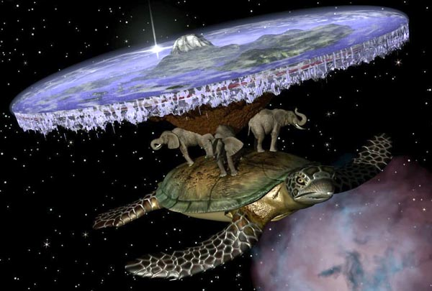

Slide 3
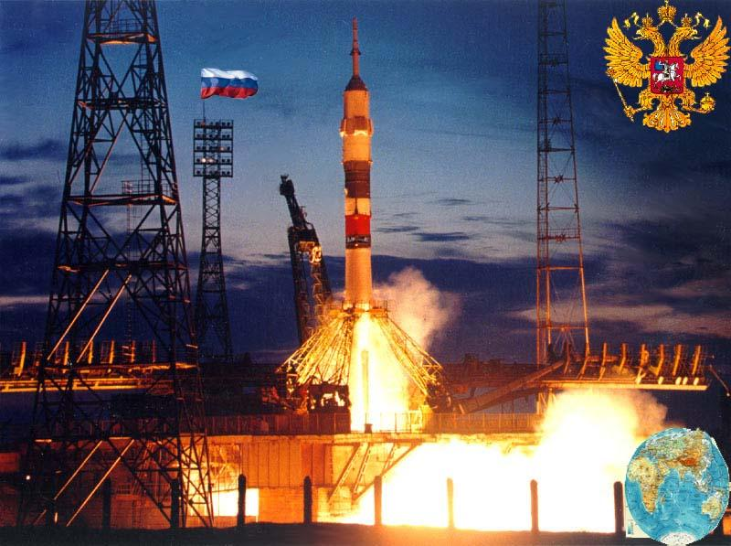

Slide 4
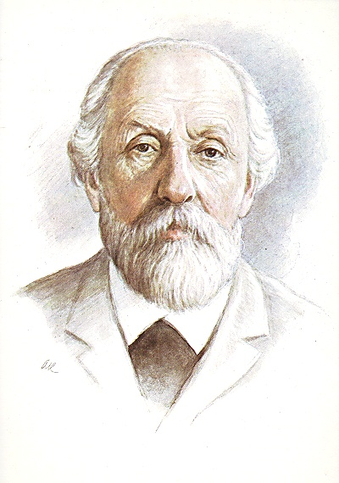

Slide 5
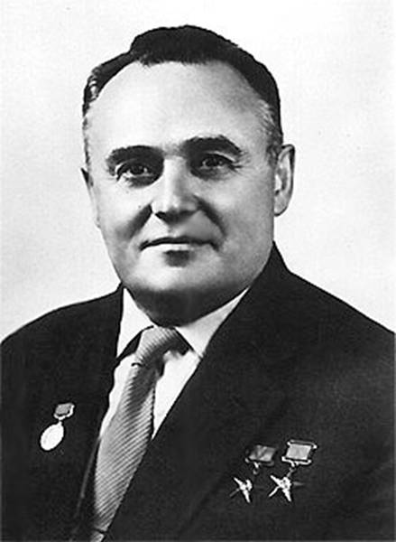

Slide 6
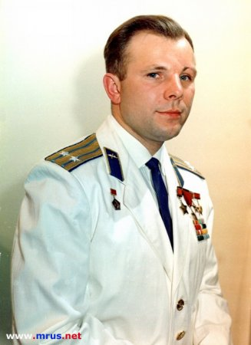

Slide 7
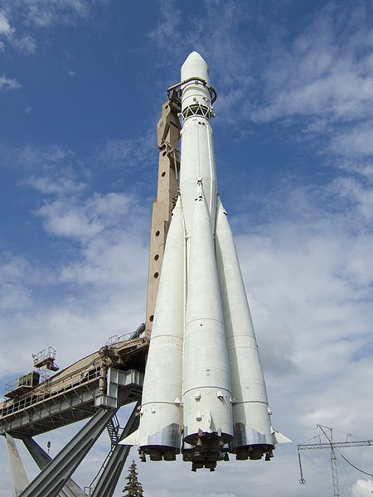

Slide 8
Аптечка
Приемный передатчик
Парашют
Кислородный баллон
Вода
Звездная карта небосклона
Продукты

Slide 9
1. Кислородный баллон 2. Звёздная карта небосклона 3. Продукты 4. Вода 5. Аптечка 6. Приемный передатчик 7. Парашют

Slide 10
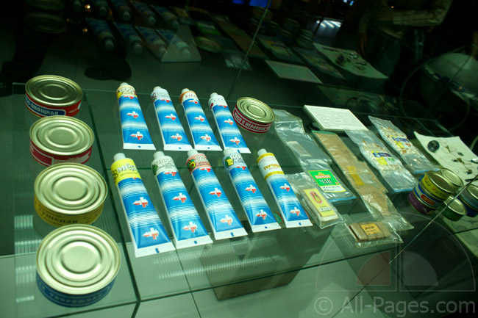

Slide 11
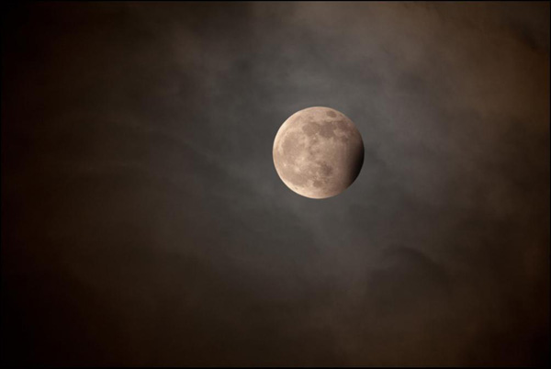

Slide 12
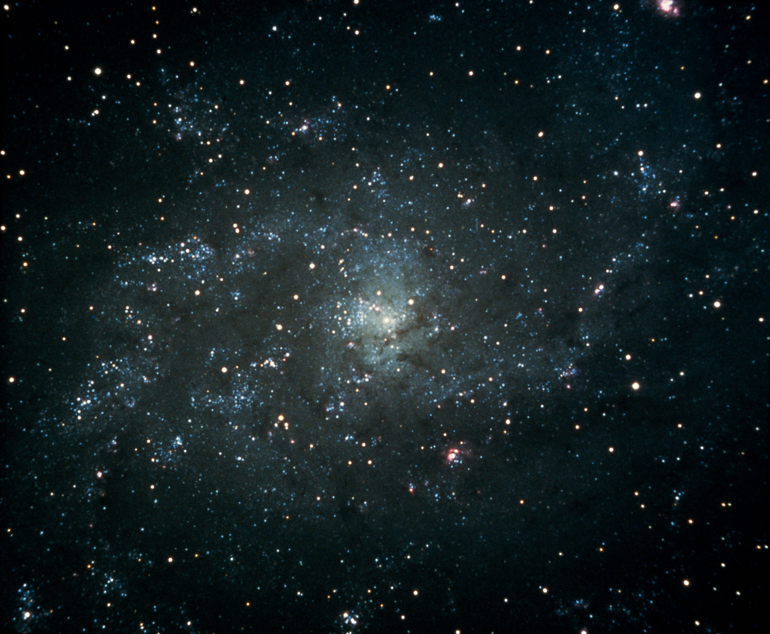

Slide 13
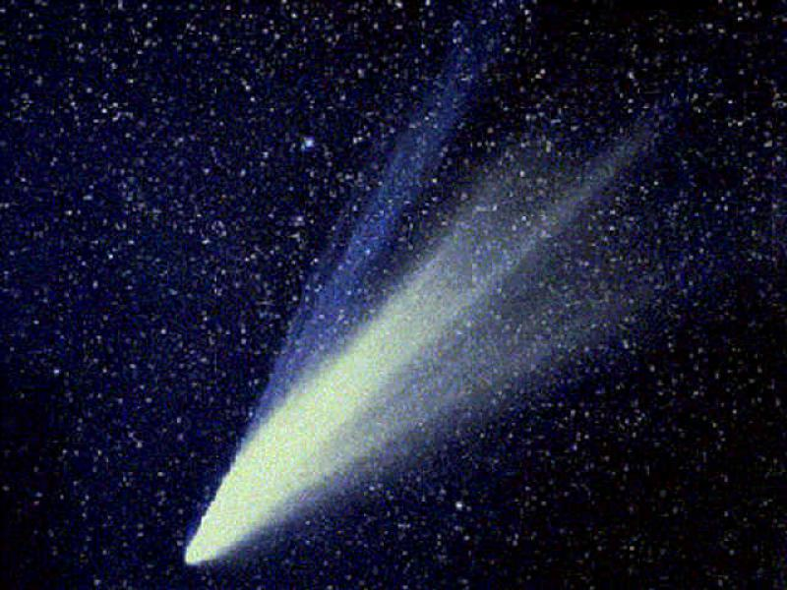

Slide 14
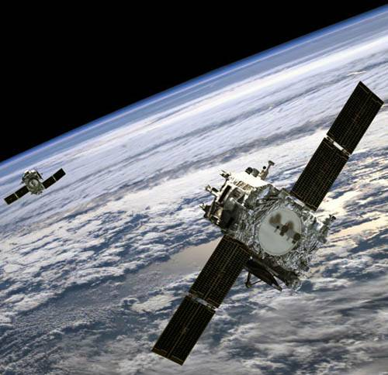

Slide 15
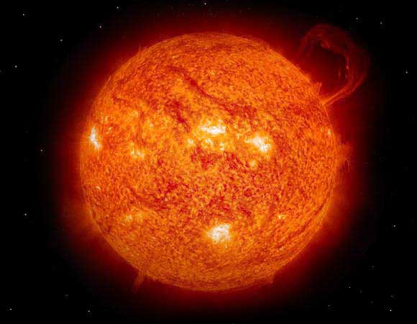

Slide 16
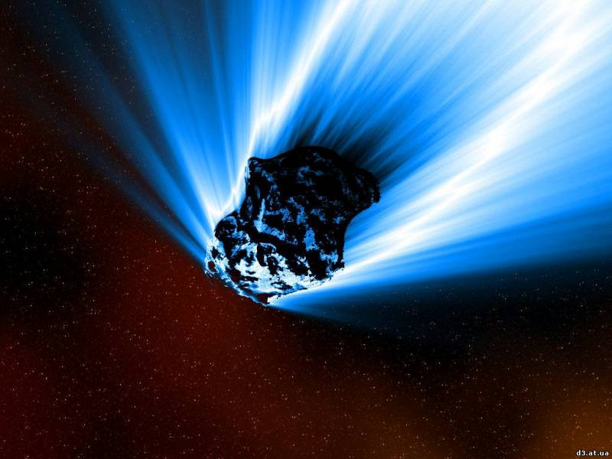

Slide 17
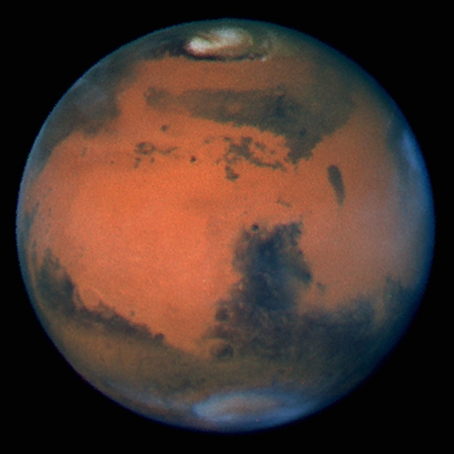

Slide 18
За этот полёт космонавт получил звание Героя Советского Союза.

